Slide 1
Colegio Francés Pasteur
EQUIPO 5

Slide 2
Maestros participantes
Lic. José Luis Contreras Flores Biología 5°
Lic. Arturo Copado Roldán Educación Física 5°
Lic. Martín Carrillo Pineda Ética 5°

Slide 3
Ciclo escolar para la realización del proyecto
Agosto 2017 – Mayo 2018

Slide 4
Nombre del proyecto:
Por un estilo de vida saludable

Slide 5
Índice
1.- Productos generados en la primera sesión
2.- Organizador gráfico que muestre los contenidos y conceptos de todas las asignaturas involucradas en el proyecto y su interrelación.

Slide 6
1.- Conclusiones Generales
LA INTERDISCIPLINARIEDAD
Es una propuesta didáctica que integra distintas disciplinas y saberes para lograr una meta en común: un proceso de aprendizaje óptimo.
Se caracteriza por lograr la interacción de dos o más disciplinas con sus respectivas metodologías en los niveles: dialógico, sinérgico y dialéctico e implica el aprendizaje cooperativo y colaborativo (y la aplicación de estrategias acordes).
Es importante en la educación porque crea un vínculo entre el aula y la realidad, implica un cambio de roles (docentes- discentes) y facilita al alumno la identificación de sus intereses y de sus aptitudes.
Permite motivar a los alumnos para el trabajo interdisciplinario a través de la búsqueda de temáticas de su atención, inclinación y preocupación. En consecuencia se involucra al alumno de manera integral, al verse como parte corresponsable del trabajo
Prerrequisitos materiales, organizacionales y personales para su planeación: Disposición de tiempo, espacio y recursos (NTICS- Plataforma institucional). Estrategias didácticas. Lograr acuerdos entre los integrantes.
La planeación es primordial para el trabajo interdisciplinario porque traza el camino hacia el objetivo deseado, establece el criterio de acción; define funciones, conceptos y procedimientos metodológicos. Requiere de una muy organizada administración del tiempo. Debe incluir saberes declarativos, procedimentales y actitudinales para el desarrollo de competencias (tanto en lo individual como en lo social).

Slide 7
Conclusiones generales
El Aprendizaje Cooperativo
Es la experiencia didáctica dirigida en la cual los alumnos interactúan de acuerdo a sus aptitudes para lograr un aprendizaje que favorezca el desarrollo integral de los actantes.
Se caracteriza por el cambio de rol del profesor, hace la propuesta del andamiaje (al inicio) y la metacognición (al final); conjuga la interacción con la interactividad (interpsicológico – intrapsicológico), iIncluye momentos de coevaluación y autoevaluación y finalmente, propicia la conciencia responsable del actante.
Objetivos Desarrollar en el alumno: Valores: tolerancia, respeto, empatía, diálogo, inclusión… en beneficio de la comunidad. La conciencia sobre el proceso de aprendizaje. Capacidades encaminadas hacia la resolución de problemas.
Acciones de planeación/acompañamiento del profesor Diseño de estrategias conforme al plan curricular (y desde diferentes perspectivas: razón-mano-corazón). Favorecer el “andamiaje” y la gradual independencia del discente. Establecer los criterios para los diferentes tipos de evaluación y diseñar los instrumentos apropiados. Fomentar un ambiente reflexivo donde se expresen con libertad y con respeto.
Vinculación del Trabajo interdisciplinario con aprendizaje cooperativo

Slide 8
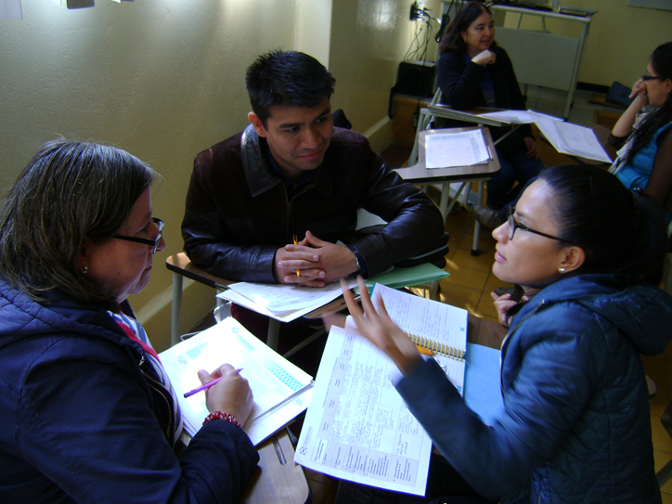
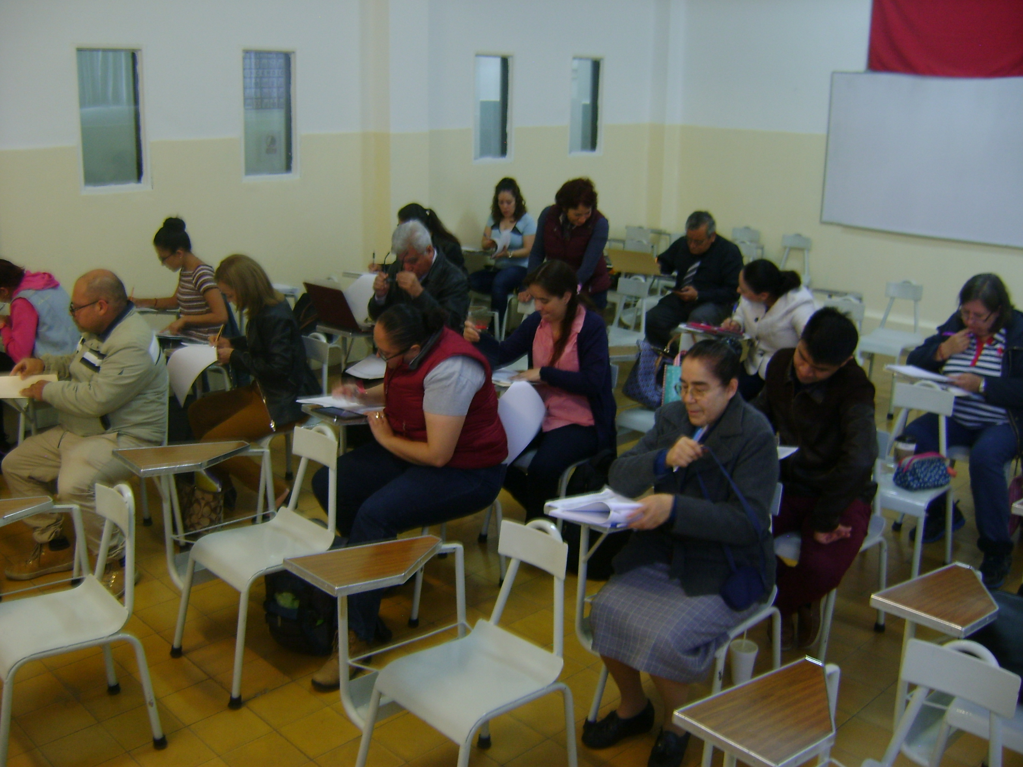
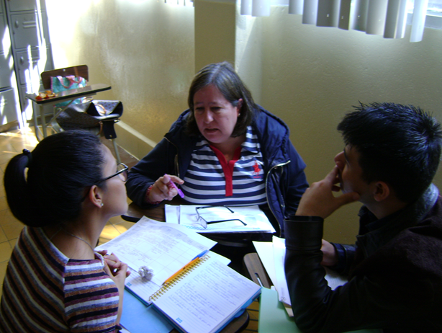
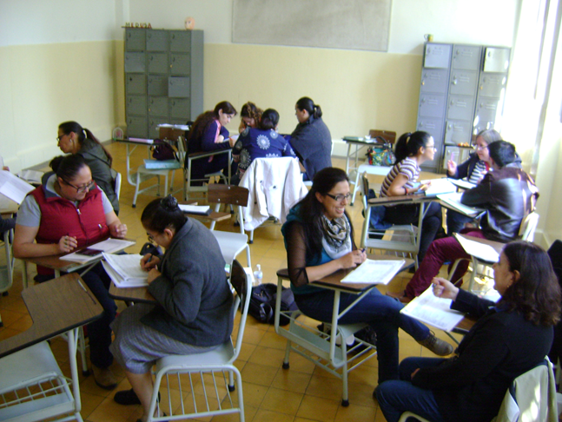
Evidencias fotográficas

Slide 9
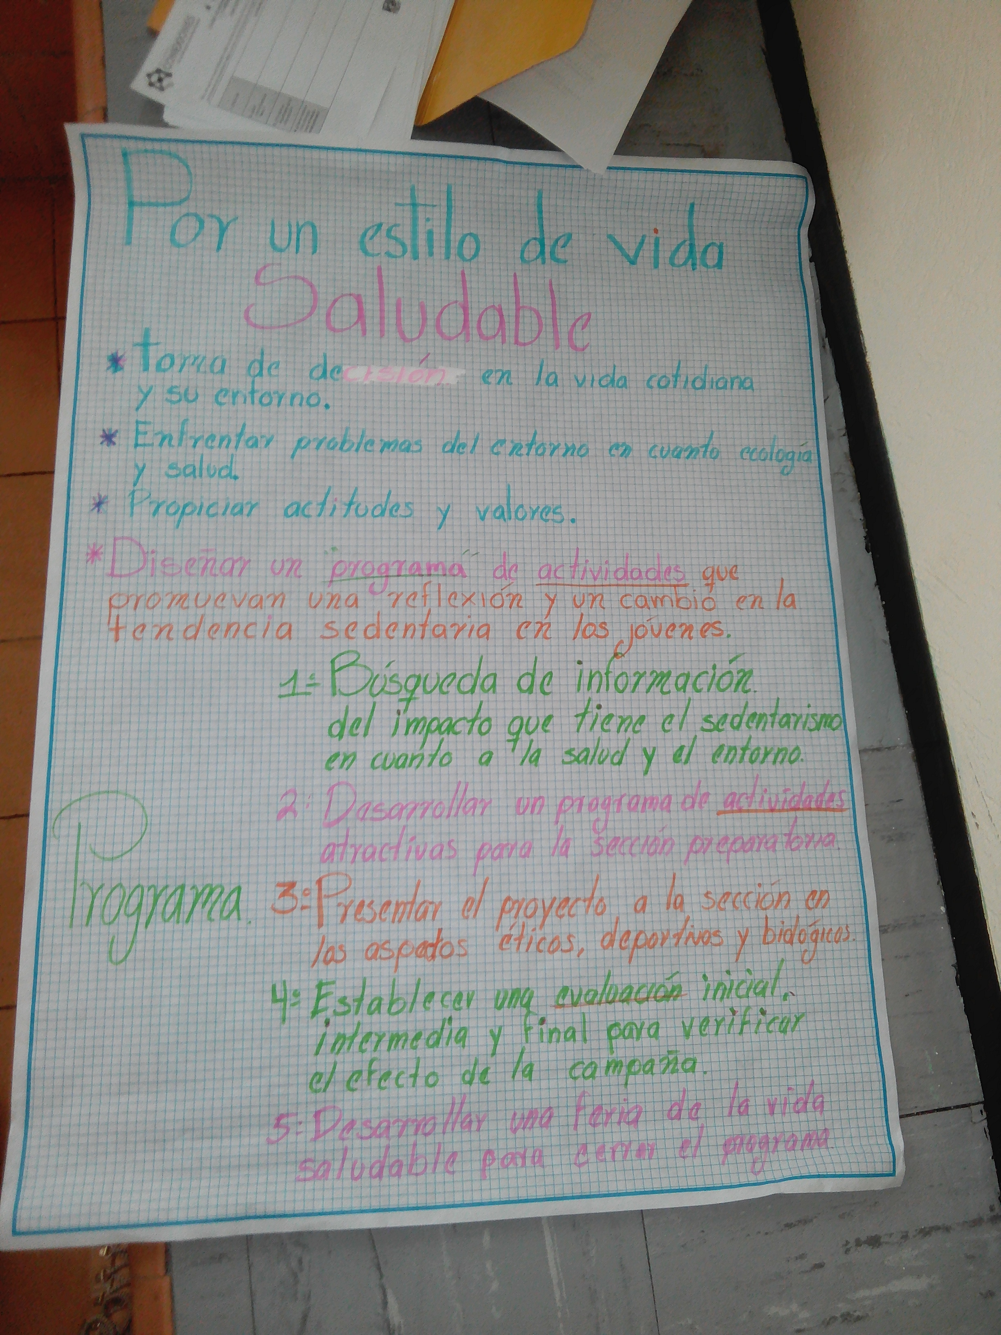
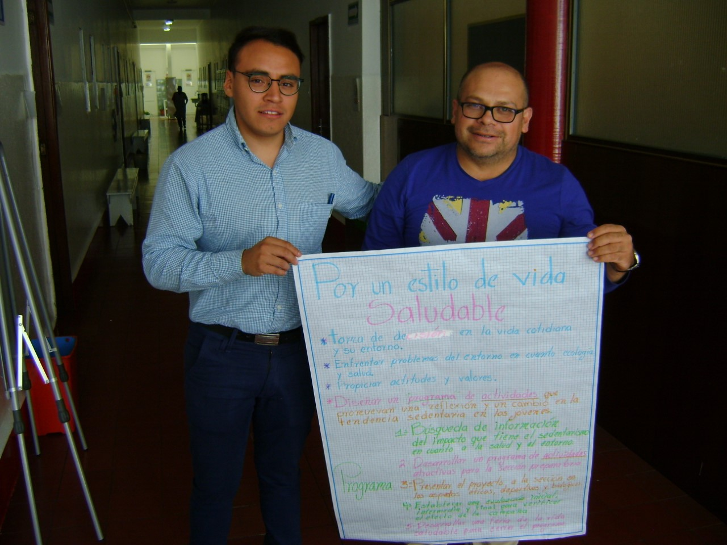
2.- Organizador de conexiones conceptuales y unidades temáticas

Slide 11
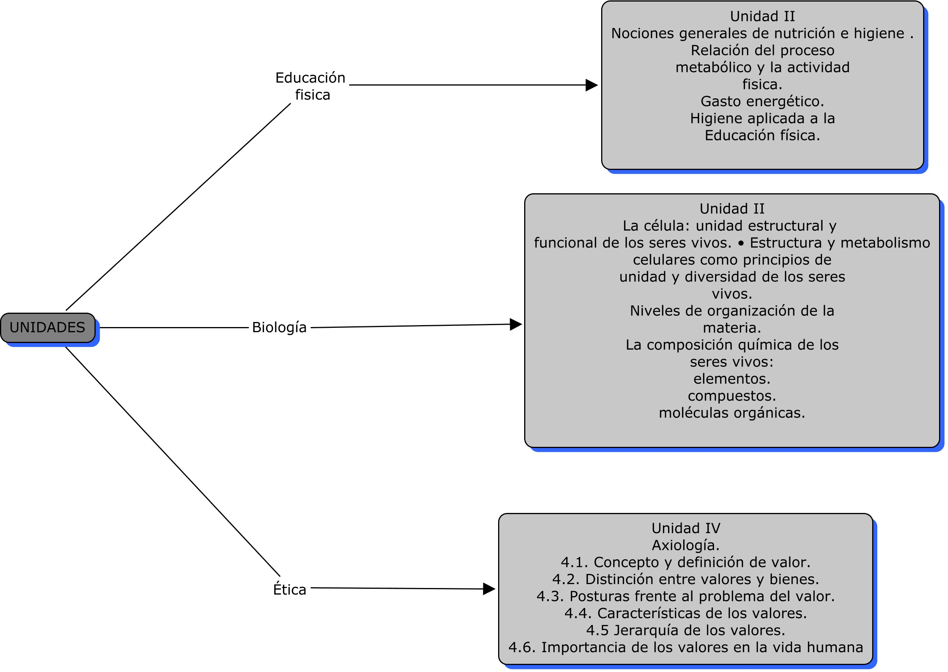

Slide 12
